Slide 1
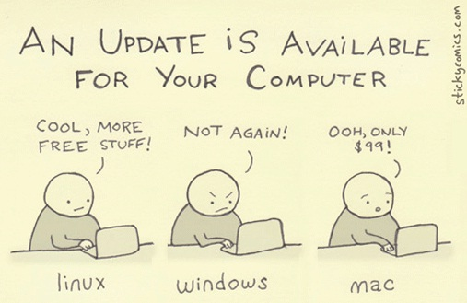
Introducción a los S.O.

Slide 2
Funciones
Administrar la ejecución de programas
Ser interfaz de usuario
Ser interfaz con los dispositivos
Administrar la memoria
Administrar los dispositivos de IO
Administrar los archivos
Comunicación entre programas
¿Qué debería cumplir un Sistema Operativo?

Slide 3

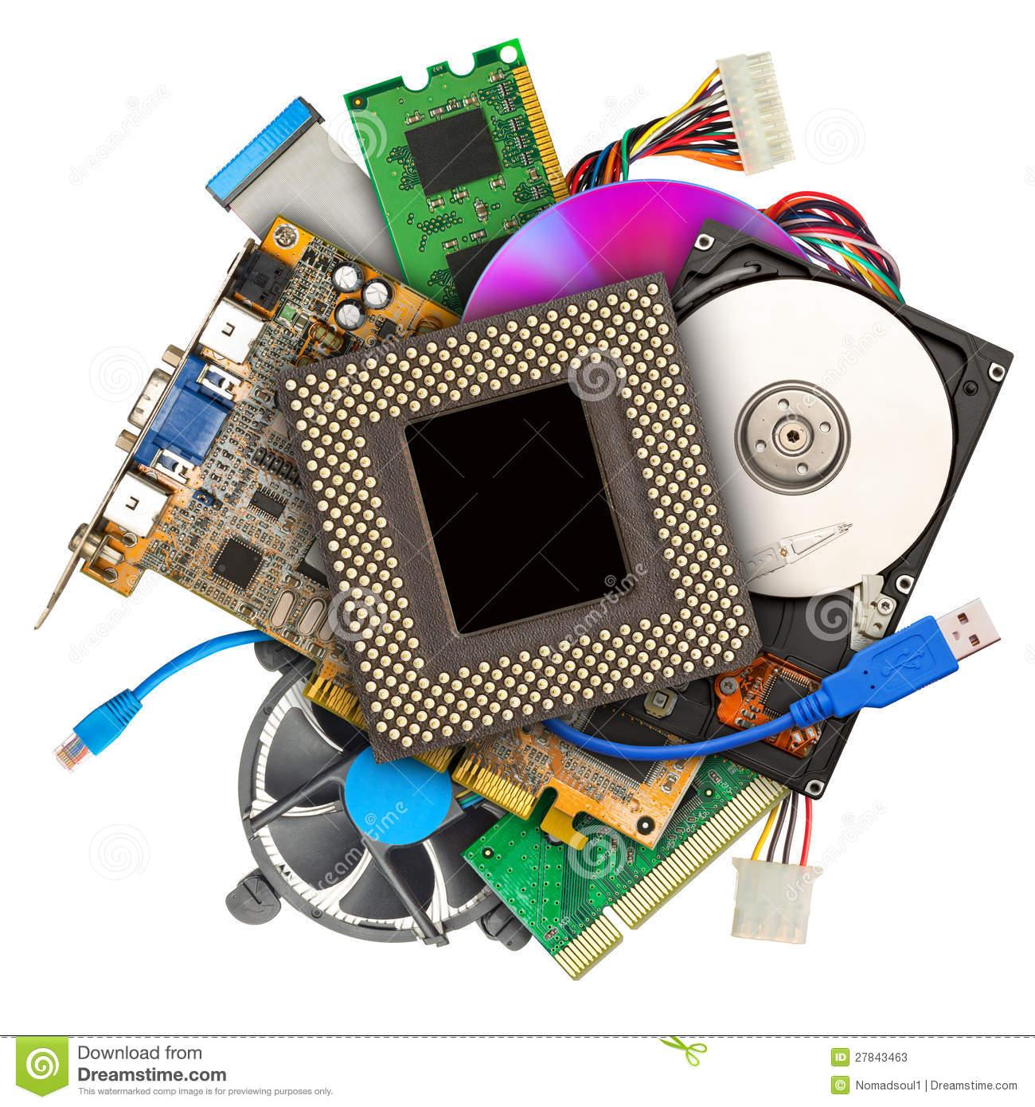
Componentes
Compiladores, debuggers, interfaz gráfica
APLICACIONES DE USUARIO
LIBC
APLICACIONES UTILITARIAS
BIBLIOTECAS DEL SISTEMA
INTERRUPCIÓN VS FAST SYSCALLS
SYSTEM CALLS
Wrappers
KERNEL
+ Portabilidad

Slide 4
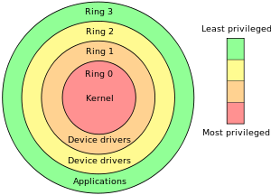
Modos de ejecución
Instrucciones privilegiadas
Para garantizar protección
Kernel -> User
User -> Kernel
Modos de ejecución

Slide 5
Cambio de modo
¿Cómo saber cuál es el modo de ejecución?
PSW
DE
USER
A
KERNEL
Interrupción
Syscall
Interrupción
Fast Syscall
DE
KERNEL
A
USER
Con una instrucción privilegiada
Restaurando contexto

Slide 6


Slide 7
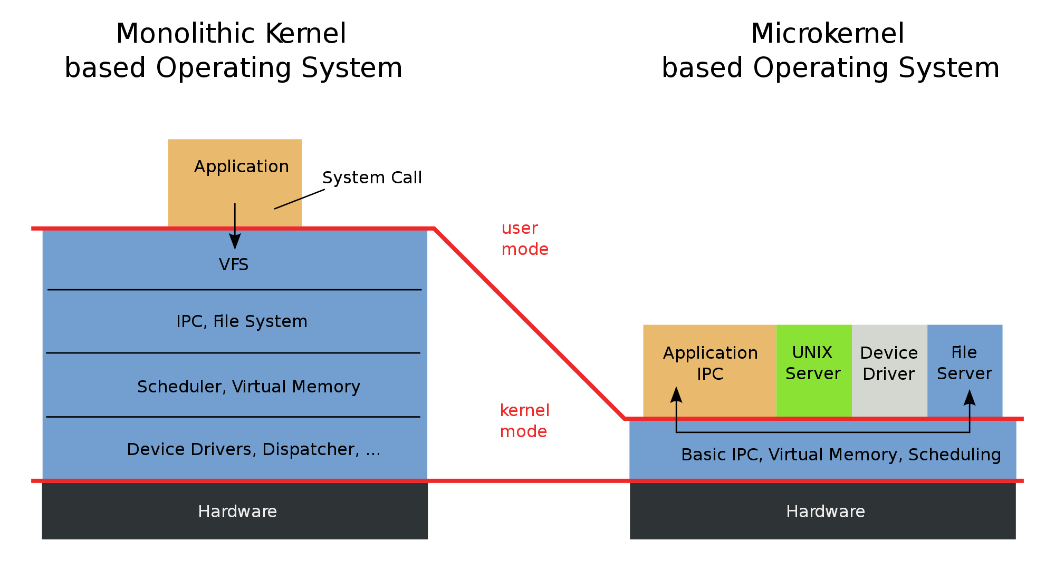
Estructura del S.O.
Monolítico
Multicapa
Microkernel
Máquina Virtual

Slide 8
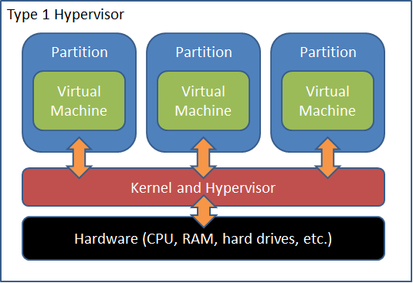
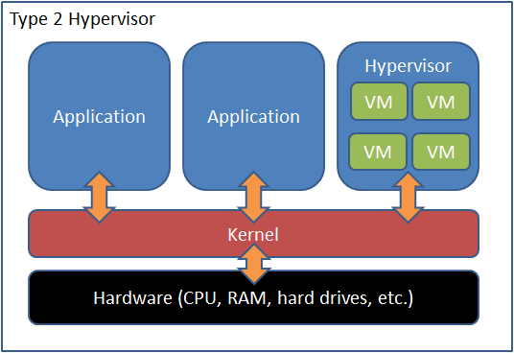

Slide 9
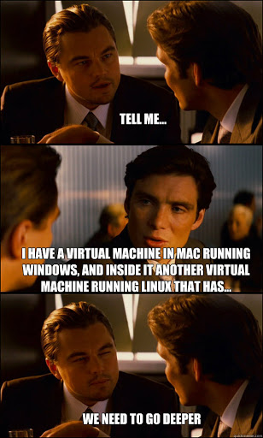

Slide 10

¿Preguntas ?

Slide 11
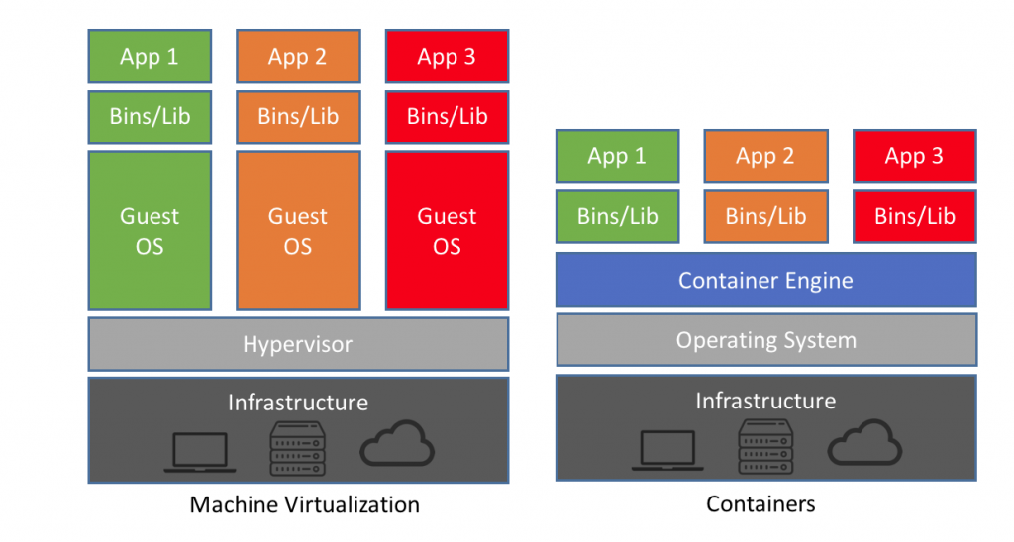
Docker

Slide 12
Links de interés
Cómo implementar nuestro propio malloc: http://mgarciaisaia.github.io/tutorial-c/blog/2014/12/26/un-tutorial-rapido-para-implementar-y-debuggear-malloc/
8 comandos que todo desarrollador/a debería saber: http://blog.jayfields.com/2012/08/8-linux-commands-every-developer-should.html
La wiki de desarrolladores de Sistemas Operativos: http://wiki.osdev.org
El debate Tanenbaum – Torvalds: https://groups.google.com/forum/#!topic/comp.os.minix/wlhw16QWltI%5B1-25%5D

